Slide 1
教會歷史概覽
十九世紀以前美洲教會歷史

Slide 2
十九世紀以前美洲教會歷史
引言
時代背景
形勢分析
美洲教會興起的經過
運動結果
評論
時間線
思考問題

Slide 3
引言
淘金
國家榮譽
政治或宗教的自由
傳福音

Slide 4
時代背景
自然神論（Deism）
唯理主義（Rationalism）

Slide 5
形勢分析
美洲大陸宣教運動的起源
宣教運動對美洲國家奠基的貢獻

Slide 6
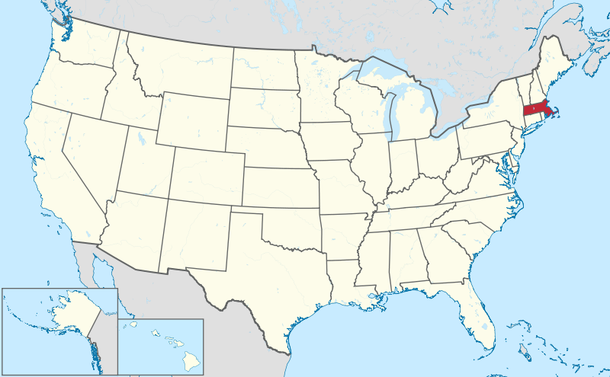
麻薩諸塞（Massachusetts）灣

Slide 7
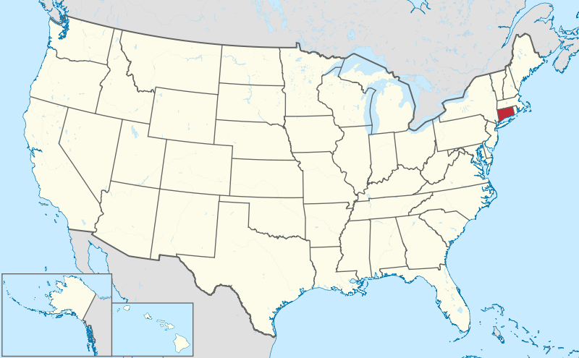
康州（Connecticut）

Slide 8
形勢分析
教派在美洲的開拓與發展
聖公會（Episcopal Church）在美洲
公理派（Congregational Church）在新英格蘭
荷蘭改革宗抵達新大陸
浸禮派（Baptist Church）的建立
貴格派（Quaker）的發展
德國改革宗在賓夕凡尼亞州
長老派主義（Presbyterianism）的紮根
循道派主義（Methodist）較遲到達

Slide 9
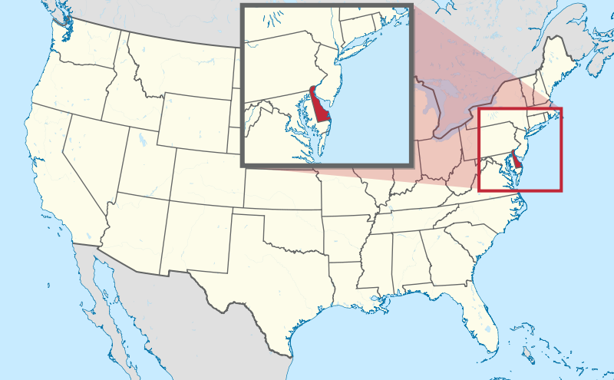
荷蘭改革宗抵達新大陸

Slide 10
美洲教會興起的經過
大覺醒（The Great Awakening）
敬虔主義（Pietism）
摩爾維亞教會（Moravian）

Slide 11
美洲教會興起的經過
重要人物
懷特腓德（George Whitefield，1714-1770）
愛德華滋（Jonathan Edwards，1703-1758）
約翰衛斯理（John Wesley，1703-1791）
查理芬尼（Charles Finney，1792-1875）
富林浩生（Theodore J. Frelinghuysen，1692-1747）

Slide 12
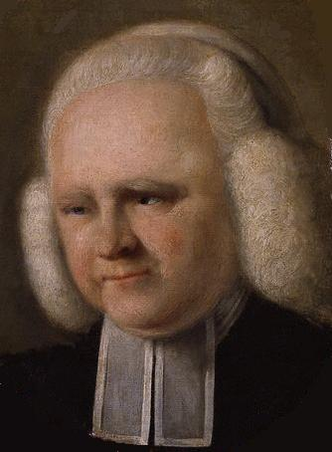
懷特腓德（George Whitefield）

Slide 13
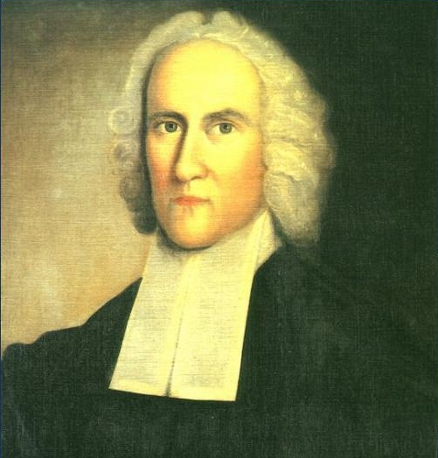
愛德華滋（Jonathan Edwards）

Slide 14
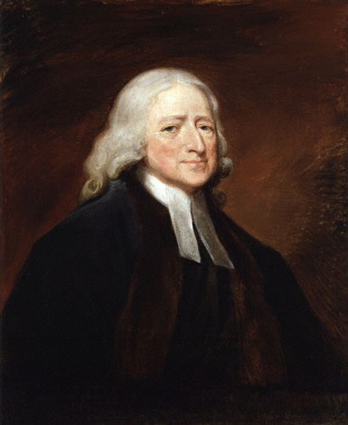
約翰衛斯理（John Wesley）

Slide 15
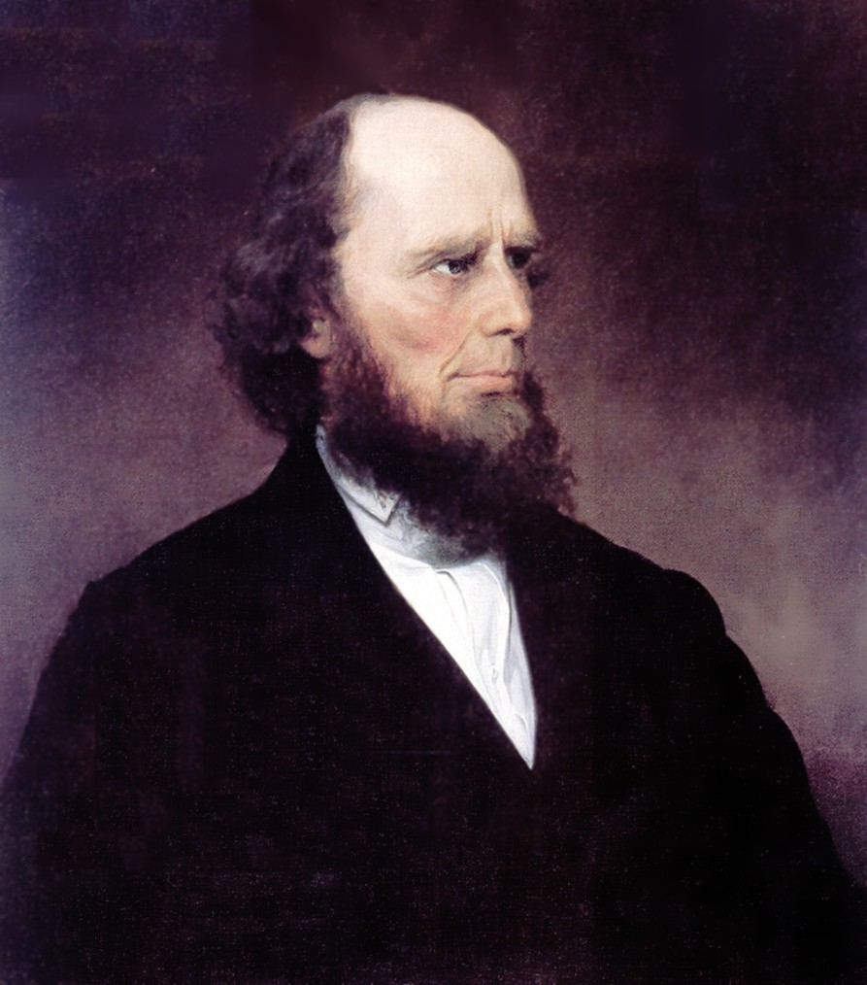
查理芬尼（Charles Finney）

Slide 16
結果
慕迪（D. L. Moody，1837-1899）
叨雷（R. A. Torrey，1856-1928）
參地（Billy Sunday，1862-1935）

Slide 17
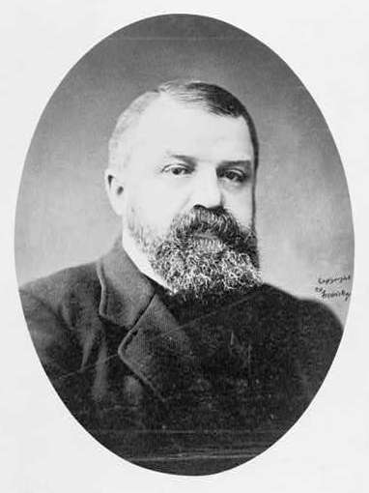
慕迪（D. L. Moody）

Slide 18
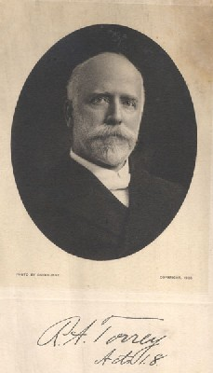
叨雷（R. A. Toorrey）

Slide 19
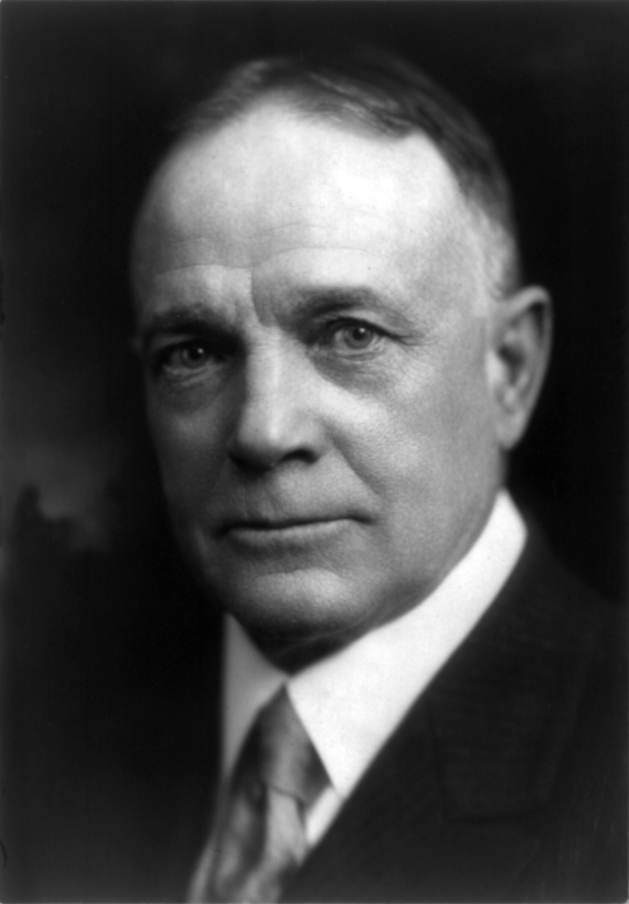
參地（Billy Sunday）

Slide 20
評論
使命感

Slide 21
時間線
年份 | 事件
1607 | 聖公會是第一個進入美洲的教會
1620 | 一批公理派清教徒駕Mayflower五月花船到美洲大陸的鱈魚角
1623 | 荷蘭人在美洲建立兩個商業據點：Albany和Camden
1628 | 留在英國國教內的清教徒在Salem建立麻薩諸塞灣殖民地
1632 | 羅馬天主教隨馬里蘭殖民區的設立而到達美洲
1636 | 第一間基督教學院在劍橋鎮（Cambridge）建立，定名為哈佛學院。
1656 | 貴格派移民在波士頓出現
1685 | William Penn建賓夕凡尼亞州殖民區，大批貴格派信徒來此州居住。

Slide 22
時間線
年份 | 事件
1714 | 懷特腓德在英國出生
1719 | 第一間德國改革宗教會在費城北邊10哩的Germantown成立
1738 | 懷特腓德開始在美洲大陸旅行佈道，帶領了千萬人信主
1739 | 循道派運動在英國開始
1742 | 美國浸禮派採加爾文主義的信條，此後美國浸信會變成加爾文信仰。
1766 | Philip Embury把循道派主義帶到美洲，他先在紐約開始工作。
1771 | 約翰衛斯理自英國Francis Asbury到美洲做進一步的工作
1832 | 查理芬尼開始在美英兩地旅行佈道

Slide 23
思考問題
宗派教會的開拓都是從少數人開始，什麼是他們發展的因素？
宗派的發展在美洲大陸各不相同，其中的教義對發展的過程有何影響？

Slide 24
思考問題
大覺醒運動是在清教徒奠定立國根基，第三代靈性低潮後，神興起的作為，那麼大覺醒運動的特徵是什麼？是怎麼開始的？
近代有人常把屬靈復興與靈恩派運動聯想，但若從大覺醒運動來看，大覺醒與傳講神的話更有關聯，傳講神的話有何重要性？
復興之火會熄滅的原因是什麼？如何保持屬靈復興的果子到子孫後代連綿不斷？

Slide 25
參考
華府台福基督教會網站
（Last Updated: November 8, 2001）
http://www.efcdc.org/goods/ss-history11.html
http://www.efcdc.org/goods/ss-history12.html

